Slide 1
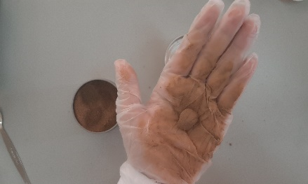
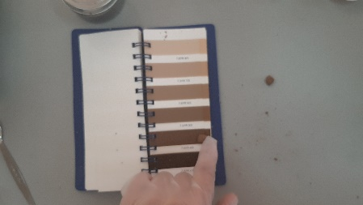
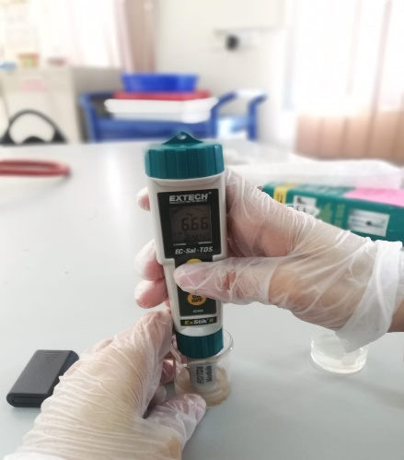
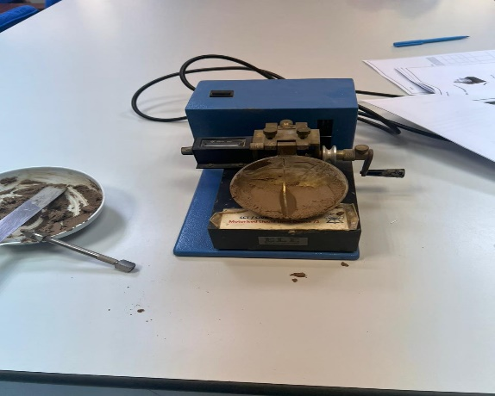
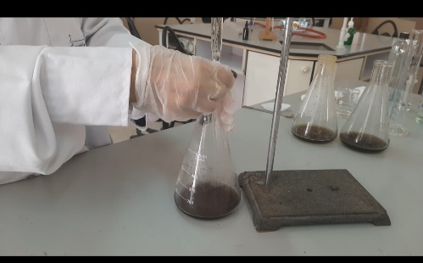
تأثير ارتفاع منسوب المياه الجوفية على خصائص التربة في منطقة عوقد
إعداد الطالبات: ملك مستهيل بيت مستهيل- وفاء علي مهوي هبيس
1- تحديد المشكلة وموقع الدراسة
2-اخذ عينات من التربة إلى جامعة التقنية والعلوم التطبيقية لاستخدام جهاز كازا غراند لتحديد حد السيولة
3-استخدام بروتوكول الماء لقياس خصائص الماء
4-استخدام بروتوكول التربة لتحديد خصائص التربة
5-استخدام طريقة الأكسدة الرطبة لتقدير الكربون العضوي في عينتان أحدهم في المنطقة المتأثرة والأخرى في نفس المنطقة ولكن غير متأثرة.
6-تحليل النتائج واستخدام الحسابات
7-كتابة التوصيات
النتائج:
خطة البحث
الملخص
يهدف البحث إلى دراسة تأثير ارتفاع منسوب المياه الجوفية على خصائص التربة ومن هذه الخصائص النوع واللون :
1-نوع التربة متشابه (رملية طينية)
2-اللون مختلف التربة المتأثرة داكنة والبعيدة فاتحة والسبب وجود كميات كبيرة من المادة العضوية حيث تصل إلى 3.46% فيها.
بالنسبة لخاصية الملوحة والحموضة :
-ترتفع الملوحة في المنطقة البعيدة وتنخفض في المنطقة القريبة بسبب وجود حشائش تعمل على تعديل الملوحة في التربة.
ولقد وجدنا علاقة طردية بين سيولة التربة ومقدار احتوائها على المادة العضوية .لذلك لا بد من استزراع المنطقة بنباتات تعمل على تقليل الملوحة وتعديل المادة العضوية في التربة مثل النخيل الأمر الذي قد يساعد في إعادة تأهيل هذه التربة.
تأثير ارتفاع منسوب المياه الجوفية على التربة:
1-زيادة اغمقاق لون التربة
2-ارتفاع في كمية المادة العضوية
-انخفاض في الملوحة مقارنةً بالتربة المجاورة
3-زيادة حامضية التربة مقارنة بالتربة المجاورة
5- زيادة في الإحتفاظ بمحتوى الرطوبة(حد السيولة).
أسئلة البحث:
-ما نوع المياه التي ظهرت مؤخراً كبحيرة مائية في منطقة عوقد؟
-هل المياه المرتفعة مالحة أم عذبة وما الأسباب؟
-هل يؤثر ارتفاع منسوب المياه الجوفية على سيولة التربة؟
-هل يؤثر ارتفاع منسوب المياه الجوفية على كمية الكربون العضوي في التربة؟
التوصيات:
.
نوصي باستخدام هذه المياه في ري المزروعات وخاصة المحبة للملوحة ووضع العوازل عن المناطق السكنية وتقليل امتداد هذه البحيرات. يمكن تطبيق هذا البحث على نطاق أوسع حيث يمكن دراسة منطقتين تتفاوت فيها أعماق المياه الجوفية لإثبات النتائج التي حصلنا عليها
المراجع:
1-وزارة التربية والتعليم ،كتاب الدراسات الاجتماعية الصف السادس،2020.
2-الخطيب،حامد. جغرافية الموارد المائية صفحة 154-155.
3-مصباح،عبدالرزاق.مولود،ناصر.تقييم الوضع المائي في المنطقة الممتدة من ساحل البحر بمدينة صبراتة إلى منطقة عقارجامعة طرابلس ،ليبيا،(2020).
https://www.nrcs.usda.gov/sites/default/files/2022-11/color-of-soil.pdf4-
https://www.biosaline.org/ar/news/2017-06-08-61655-
6-ظافر،محمد.تأثير محتوى المواد العضوية على الخصائص الهندسية للتربة،2009.
7-برنامج GLOBE.بحث التربة. دليل المعلم.GLOBE.

